Slide 1
Elágazások, ciklusok
Térinformatikai programozás 1.
2023.10.04.
Bede-Fazekas Ákos

Slide 2
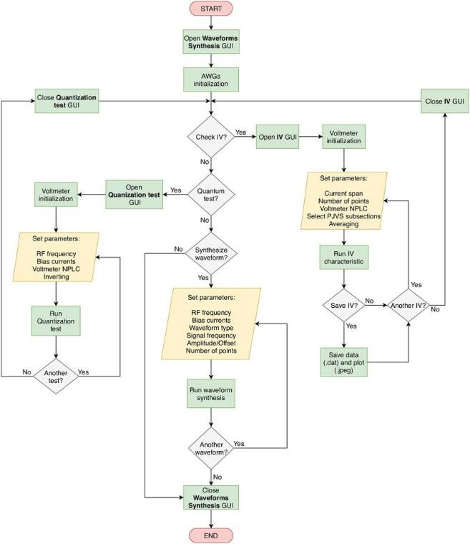
Folyamatvezérlés
folyamatvezérlés (flow control)
sorfolytonos utasítások helyett/mellett elágazások, ciklusok
szokták folyamatábrán bemutatni
összetett program esetén segíthet a tervezésben
vagy az utólagos megértésben

Slide 3
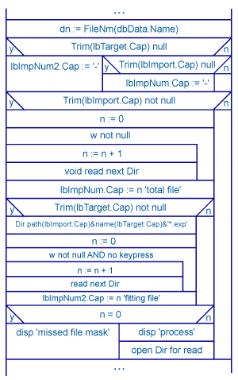
Folyamatvezérlés
folyamatvezérlés (flow control)
sorfolytonos utasítások helyett/mellett elágazások, ciklusok
szokták folyamatábrán bemutatni
összetett program esetén segíthet a tervezésben
vagy az utólagos megértésben

Slide 4
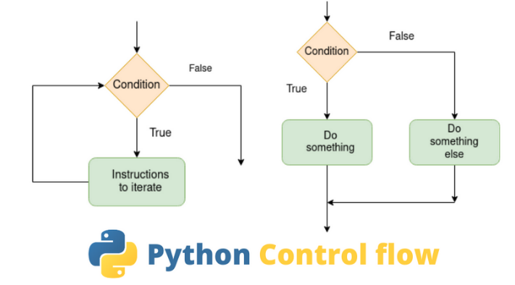
Folyamatvezérlés
elágazás
egyágú (ha-akkor)
kétágú (ha-akkor-egyébként)
sokágú (ha-akkor-egyébként ha-akkor-egyébként…)
feltételes ciklus
elöltesztelő (amíg-csináld)
hátultesztelő (csináld-amíg)
zárt ciklusok
bejáró/iteráló ciklus: az elöltesztelő ciklus speciális esete, elemeken lépked végig
számláló ciklus: az iteráló ciklus speciális esete, pozitív egész számokon lépked végig
(félkövér: tananyag)

Slide 5
Folyamatvezérlés
Pythonnak nincs hátultesztelő ciklusa
minden hátultesztelő átírható elöltesztelővé
de eleve ritkán szokták használni a programozók
Pythonnak nincs igazi számláló ciklusa
de persze pozitív egész számok listáján végig tudunk lépkedni iteráló ciklussal

Slide 6
Elágazás – egyágú
szintaxisa:
if feltétel: utasítás
if feltétel:
utasítás
utasítás
ha teljesül a feltétel, végrehajtja az utasítás(oka)t, ha nem, kihagyja
ha egy utasításunk van, akkor nem muszáj új sorba írni
de a Shift+Enter-es futtatás esetén érdemes
kor = int(input("Életkorod: "))
if kor < 3: # ha túl fiatal
print("Ne vedd az apró elemeket a szádba, mert fulladást okozhatnak!")
print("De játssz nyugodtan a LEGÓval, mindegy, hány éves vagy!")

Slide 7
Elágazás – egyágú
kitevo = 100
if kitevo <= 10: # ha kellően kicsi a szám
print(2 ** kitevo)
kitevo = 8
if kitevo <= 10: # ha kellően kicsi a szám
print(2 ** kitevo)
if 2 * 2 == 5:
print("Kétszer kettő néha öt.")

Slide 8
Elágazás – feltétel
a feltétel tetszőlegesen egyszerű vagy tetszőlegesen bonyolult is lehet
a lényeg, hogy a kifejezést kiértékelve True-t vagy False-t kapjunk
vagyis eldönthető legyen, hogy melyik ágban folytatódjon a program
if True: # mindig belelép (nincs sok értelme...)
szam = 3
if False: # sose lép bele
szam = 3
if (3 < 2) or not (4 in [5, 6]):
print("A feltételek teljesültek.")

Slide 9
Elágazás – kétágú
szintaxisa:
if feltétel:
utasítás
utasítás
else:
utasítás
utasítás
ha teljesül a feltétel, végrehajtja az első utasításblokkot, ha nem, végrehajtja a második utasításblokkot
csak az egyik ág hajtódik végre
bármelyik ágba is megy, később az else utasításblokkja utáni résszel folytatja
ha egy utasításból áll a blokk, nem kötelező külön sorba írni (de érdemes)

Slide 10
Elágazás – kétágú
szam = 7
if szam % 2 == 0:
paros = True
else:
paros = False
print("Sikeresen megvizsgáltuk a számot.")
if not paros:
print("Sajnos páratlan a szám. Ez " + str(szam) + " évnyi szerencsétlenséget hoz majd rád.")

Slide 11
Elágazás – kétágú
valasz = input("Vetületi rendszer az EOV? (i/n) ")
if valasz.lower() == "i":
print("Okos vagy.")
else:
print("Vannak még hiányosságok a fejedben...")

Slide 12
Elágazás – sokágú
az else ágban nyithatunk egy újabb kétágú elágazást, aminek az else ágában nyithatunk egy újabbat stb.
if feltétel:
utasítás
else:
if feltétel:
utasítás
else:
if feltétel:
utasítás
else:
if feltétel:
utasítás
else:
utasítás

Slide 13
Elágazás – sokágú
az else ágban nyithatunk egy újabb kétágú elágazást, aminek az else ágában nyithatunk egy újabbat stb.
egyre beljebb kell húznunk a sorokat
ennek a kulturáltabb/kényelmesebb megoldása a sokágú elágazás

Slide 14
Elágazás – sokágú
az else ágban nyithatunk egy újabb kétágú elágazást, aminek az else ágában nyithatunk egy újabbat stb.
egyre beljebb kell húznunk a sorokat
ennek a kulturáltabb/kényelmesebb megoldása a sokágú elágazás
szintaxisa:
if feltétel:
utasítás
utasítás
elif feltétel:
utasítás
utasítás
else:
utasítás
utasítás

Slide 15
Elágazás – sokágú
szam = -3.67
if szam > 0:
print("pozitív szám")
else:
if szam < 0:
print("negatív szám")
else:
print("nulla")
if szam > 0:
print("pozitív szám")
elif szam < 0:
print("negatív szám")
else:
print("nulla")

Slide 16
Elágazás – sokágú
tetszőleges számú elif ágat szúrhatunk be
más nyelvekben "elseif" vagy "else if"
tipp = int(input("Gondoltam egy számra 1 és 9 között. Melyik az? "))
if tipp == 4:
print("Talált! Te gondolatolvasó vagy...")
elif tipp == 5:
print("Áh, túl primitív lett volna a középső számra gondolnom...")
elif tipp > 5:
print("Fölélőttél.")
elif tipp < 4:
print("Ne légy kishitű. Nagyobb számra tippelj máskor!")
else:
print("Ezt a szöveget sosem fogod olvasni, mert már kifogytak a lehetőségek.")

Slide 17
Elágazás – egymásba ágyazás
kor = 70 # életkor
no = True # nő-e (vagy férfi)
if kor < 18:
if no:
print("lány")
else:
print("fiú")
elif kor >= 18 and kor < 60:
if no:
print("nő")
else:
print("férfi")
else: # 60 éves vagy idősebb
if no:
print("néni")
else:
print("bácsi")

Slide 18
7. feladat – elágazás
– TIPIKUS ZH-FELADAT –
készíts egy szövegváltozót, amelyben rögzítesz egy tetszőleges szöveget (a jelszót)
kérj be a felhasználótól egy szöveget
vizsgáld meg, hogy megegyezik-e az általad tárolt, és a felhasználó által megadott jelszó
amennyiben igen, adjál pozitív szöveges visszajelzést
amennyiben nem, vizsgáld meg, hogy megegyezik-e az általad tárolt, és a felhasználó által megadott jelszó, ha mindkettőt nagybetűssé alakítod
ha igen, tájékoztasd erről a felhasználót
ha így sem egyezik, írd felül az eddig tárolt jelszavat a felhasználó által megadottal

Slide 19
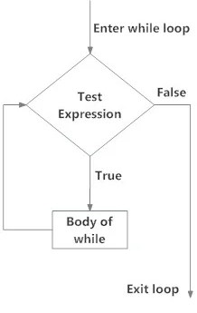
Elöltesztelő ciklus
szintaxisa:
while feltétel:
utasítás
utasítás
mindaddig újra és újra lefut az utasításblokk ("ciklusmag"), amíg teljesül a feltétel
gyakran a while előtt ugyanazt az utasítást végezzük el, mint az utasításblokk végén
pl. bekérünk egy szöveget vagy létrehozunk egy véletlenszámot

Slide 20
Elöltesztelő ciklus
a feltételes ciklussal garantálhatjuk, hogy
az utasításblokk mindaddig fut, amíg teljesül a feltétel
a ciklus utáni rész csak akkor fut le, ha már nem teljesül a feltétel (vagyis a feltétel tagadása teljesül) – néha ez a fontos!
halmaz = {5, 9, 11, 73, 64, 19, 24}
szam = 2
while not szam in halmaz:
print(szam)
szam = szam * 2 # így is írhatnánk: szam *= 2

Slide 21
Elöltesztelő ciklus
az egyszerű, számokon való végiglépkedést iteráló ciklussal érdemes megvalósítani
de elöltesztelő ciklussal is megvalósíthatjuk
j = 0
while j < 3 :
print(j)
j = j + 1

Slide 22
Elöltesztelő ciklus
léptető
egész szám, ami megadott lépésközzel (mely jellemzően 1) növekszik
iterátor
gyakori változónevek: i, j, iterator
teteje = 10
osszeg = 0
lepteto = 1
while lepteto <= teteje:
osszeg = osszeg + lepteto
lepteto = lepteto + 1
print("1-től " + str(teteje) + "-ig a számok összege:" + str(osszeg))

Slide 23
Elöltesztelő ciklus
verem = [1, 5, 3, 7]
while len(verem) > 0: # amíg van benne elem
print(verem.pop()) # egyesével kiszedegetjük
orszagok = ['India', 'Kína', 'Japán']
forditott_sorrendben = []
while len(orszagok) > 0: # amíg van benne elem
forditott_sorrendben.append(orszagok.pop())
forditott_sorrendben # ['Japán', 'Kína', 'India']

Slide 24
Elöltesztelő ciklus – összevetés az egyágú elágazással
import random
legnagyobb_ertek = 10
veletlenszam = random.randrange(start = 1, stop = legnagyobb_ertek + 1)
while veletlenszam < legnagyobb_ertek: # ciklus
print(veletlenszam)
veletlenszam = random.randrange(start = 1, stop = legnagyobb_ertek + 1)
veletlenszam = random.randrange(start = 1, stop = legnagyobb_ertek + 1)
if veletlenszam < legnagyobb_ertek: # elágazás
print(veletlenszam)
veletlenszam = random.randrange(start = 1, stop = legnagyobb_ertek + 1)
az elágazás utasításblokkja csak egyszer fut le
míg a ciklusmag sokszor

Slide 25
Elöltesztelő ciklus – végtelen ciklus
a végtelen ciklus olyan ciklus, amely
szándékosan vagy valamilyen hiba folytán
soha nem áll le
mert a feltétele örökké teljesül
erőszakos megszakítás: Ctrl+C (vagy Kill Terminal)
a végtelen ciklust is lehet kezelni a break és a continue kulcsszavakkal
de ezek használata kerülendő
kevésbé átlátható, kevésbé hibakereshető a kód

Slide 26
Elöltesztelő ciklus – végtelen ciklus
szándékos:
while True:
print()
elgépelés miatt:
szam = 0
while szam < 10:
print(szam)
szam = szam + 0 # szam + 1-et akartunk írni

Slide 27
Elöltesztelő ciklus – egymásba ágyazás
evek = {2012, 2003, 1997, 2021}
while len(evek) > 0:
ev = evek.pop()
evszakok = ["tavasz", "nyár", "ősz", "tél"]
while len(evszakok) > 0:
print(str(ev) + " " + evszakok.pop())

Slide 28
Elöltesztelő ciklus – kombinálás elágazással
szam = 1
while szam % 2 != 0: # amíg páratlan
if szam < 30:
szam = szam + 2
else:
szam = szam + 1
print(szam)

Slide 29
8. feladat – elöltesztelő ciklus
készíts egy üres listát "pozitivak" néven, és egy legalább hat elemű, részben pozitív, részben negatív egész számokat tartalmazó listát "vegyes" néven
egy ciklusban hajtsd végre a következőket mindaddig, amíg a vegyes lista több, mint két elemű
vedd ki a vegyes lista utolsó elemét egy változóba
ha ez a szám pozitív, fűzd hozzá a pozitív számokat tartalmazó (kezdetben üres) listához
egyéb esetben fűzz egy logikai hamis értéket a pozitív számokat tartalmazó listához
végül kérd le a "pozitivak" lista tartalmát

Slide 30
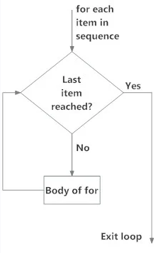
Iteráló ciklus
konkrét, véges számú esetre/elemre akarjuk lefuttatni az utasításblokkot ("ciklusmagot")
szintaxisa:
for ciklusváltozó in szekvencia:
utasítás
utasítás
a szekvencia bármi lehet, ami elemekből áll
lista, szöveg
halmaz, szótár
számszekvencia (range())

Slide 31
Iteráló ciklus – számszekvencia
emlékeztető:
a range() függvény képes számsort generálni
ha a paraméterek száma 1: max érték (nincs benne a tartományban)
ha a paraméterek száma 2: min és max érték
ha a paraméterek száma 3: min és max érték, lépésköz (lehet negatív is)
a számszekvencia nem tárolja az összes számot
csak az információt a számok generálásához
ellentétben pl. egy listával
ezért kisebb helyet foglal a memóriában
de amint kellenek az elemei (pl. az iteráló ciklusban), létrehozza őket

Slide 32
Iteráló ciklus – számszekvencia
for i in range(5):
print(i * 2)
negativok = []
for i in range(7, 11):
negativok.append(-i)
negativok # [-7, -8, -9, -10]
for i in range(1, 31, 3):
if i % 9 == 0:
print(i)

Slide 33
Iteráló ciklus – lista elemei
ha csak az elemek kellenek
iteráljunk végig az elemeken
ha csak a sorszám vagy a sorszám és az elemek is kellenek
iteráljunk végig a sorszámokon a range()-dzsel
orszagok = ['India', 'Kína', 'Japán']
for orszag in orszagok:
print(orszag)
orszagok # megmaradt a lista tartalma, nem kellett kiszedegetnünk az elemeit
orszagok = ['India', 'Kína', 'Japán']
for sorszam in range(len(orszagok)):
print("A(z) " + str(sorszam + 1) + ". ország neve '" + orszagok[sorszam] + "'.")

Slide 34
Iteráló ciklus – szöveg betűi
eredeti_szoveg = "szeretek programozni, mert sok benne a kihívás."
uj_szoveg = ""
szokezdet = True
for betu in eredeti_szoveg:
if szokezdet:
uj_szoveg = uj_szoveg + betu.upper()
else:
uj_szoveg = uj_szoveg + betu
szokezdet = betu == " " # az aktuális betű szóköz-e (a következő betű szóeleji-e)
uj_szoveg # 'Szeretek Programozni, Mert Sok Benne A Kihívás.'

Slide 35
Iteráló ciklus – halmaz
a halmaznak az elemei felsorolhatóak
de nincs rögzített sorrendjük
ezért az iteráló ciklus véletlen sorrendben veszi az elemeit
halmaz = {2, 7, -3, 6}
for elem in halmaz: # az összes elemen végigmegy, de véletlen sorrendben
print(elem)

Slide 36
Iteráló ciklus – szótár
szotar = {"a": 2, "b": 6, "c": 49, "d": 31, "e": 14}
osszeg = 0
for ertek in szotar.values():
osszeg = osszeg + ertek
osszeg # 102
szotar = {"a": 2, "b": 6, "c": 49, "d": 31, "e": 14}
kulcsok_osszefuzve = ""
for kulcs in szotar.keys():
kulcsok_osszefuzve = kulcsok_osszefuzve + kulcs
kulcsok_osszefuzve # 'abcde'

Slide 37
Iteráló ciklus – szótár
egyszerre végiglépkedhetünk a kulcs-érték párokon
kettős értékadás (két ciklusváltozónk lesz)
szotar = {"a": 2, "b": 6, "c": 49, "d": 31, "e": 14}
ertekek = []
for kulcs, ertek in szotar.items():
if kulcs in "aeiou": # ha magánhangzó
ertekek.append(ertek)
else:
ertekek.append(-ertek)
ertekek # [2, -6, -49, -31, 14]

Slide 38
Iteráló ciklus – egymásba ágyazás
# szorzótábla
for i in range(1, 11):
for j in range(1, 11): # a j független az i-től
print(str(i) + " × " + str(j) + " = " + str(i * j))
# dominó
for bal in range(1, 7):
for jobb in range(bal, 7): # a j függ az i-től (ismétlődő dominó nem lehet)
print("." * bal + " | " + "." * jobb)

Slide 39
Iteráló ciklus – egymásba ágyazás
osszetett_lista = [[6, 2, 9], [4, 8, 1, 10, 2], [3, 5, 8]]
legkisebb_ertekek = []
for allista in osszetett_lista:
legkisebb = allista[0]
for elem in allista:
if elem < legkisebb: # ha talált kisebb elemet
legkisebb = elem # lecseréli
legkisebb_ertekek.append(legkisebb)
legkisebb_ertekek # [2, 1, 3]

Slide 40
9. feladat – iteráló ciklus (tömör leírás)
– TIPIKUS ZH-FELADAT –
hozz létre egy szótárat, amely szöveges kulcsokat és logikai értékeket tartalmaz
a szótár minden olyan elemét, amelynek értéke igaz, módosítsd úgy, hogy a kulcsában található magánhangzók számát tartalmazza innentől
ellenőrizd az eredményt
a megoldáshoz szükséged lesz:
egymásba ágyazott iteráló ciklusokra
és elágazásokra mindkét cikluson belül
előbb tervezd meg a programot, csak utána ess neki a kódolásnak
ha a tervezésben elakadsz, menj a következő diára (lépésenkénti feladatleírás)

Slide 41
9. feladat – iteráló ciklus (lépésenkénti leírás)
hozz létre egy szótárat, amely szöveges kulcsokat és logikai értékeket tartalmaz
iteráló ciklussal lépkedj végig egyszerre a szótár kulcs-érték párjain
a ciklusmagon belül hozz létre egy számváltozót 0 kezdőértékkel
ebben fogod tárolni a magánhangzók darabszámát
egy belső (beágyazott) ciklusban
lépkedj végig a kulcs betűin
és ha a vizsgált betű magánhangzó, növeld 1-gyel a számváltozó értékét
miután a belső ciklus véget ért, ha a szótár éppen vizsgált elemének értéke igaz,
akkor módosítsd a szótár aktuális elemét úgy,
hogy innentől a True érték helyett a kulcsában található magánhangzók számát tartalmazza (használd a szotar[kulcs] = uj_ertek utasítást)

Slide 42
Köszönöm a figyelmet!
kérdések?

